Slide 1
Intelligent Decision Support Systems
ความจำเป็นของเครื่องมือสนับสนุนการตัดสินใจ

Slide 2
ความซับซ้อนของระบบในโลกแห่งความเป็นจริง
-ในชีวิตประจำวันของเราจะมีเรื่องของระบบ ขอบเขต หรือปัญหา ทีมีความซับซ้อนในการที่จะทำต้องทำความเข้าใจ วิเคราะห์ บริหารจัดการ หรือ แก้ไข
-ความซับซ้อนของปัญหาหรือระบบส่งผลให้เกิดการตัดสินใจที่ยิ่งซับซ้อนและยุ่งยากมากขึ้น ซึ่งจำเป็นต้องอาศัยผู้เชี่ยวชาญในการตัดสินใจ
-นอกจากนี้บางส่วนอาจมีผลร้ายแรงทั้งต่อมนุษย์หรือต่อสิ่งแวดล้อมหรือเศรษฐกิจขององค์กรหนึ่ง ๆ

Slide 3
ความซับซ้อนของระบบในโลกแห่งความเป็นจริง
ตัวอย่าง
การจัดการกระบวนการเชิงอุตสาหกรรม
ระบบด้านสิ่งแวดล้อม
ระบบด้านการแพทย์
ระบบด้านการบริหารและจัดการธุรกิจ
การตรลาดMarketing
การตัดสินใจด้านราคาและผลิตภัณฑ์
การตัดสินใจด้านทรัพยากรบุคคล
การตัดสินใจด้านกลยุทธ์และนโยบายของบริษัท

Slide 4
ความจำเป็นของเครื่องมือสนับสนุนการตัดสินใจ
ความซับซ้อนของกระบวนการตัดสินใจ
การประเมินทางเลือกที่ต้องแม่นยำ
ต้องการความสามารถในการพยากรณ์
ความไม่แน่นอน
การวิเคราะห์ข้อมูลและการแสวงหาประโยชน์
การต้องการประสบการณ์และความเชี่ยวชาญ (ความรู้)

Slide 5
ความจำเป็นของเครื่องมือสนับสนุนการตัดสินใจ
เครื่องมือช่วยคำนวณ
ระบบสนับสนุนการตัดสินใจ
เครื่องมือช่วยคำนวณแบบอัจริยะ
ระบบสนับสนุนการตัดสินใจแบบอัจฉริยะ

Slide 6
ทฤษฎีการตัดสินใจ
การตัดสินใจบนพื้นฐานของการเจรจาต่อรองตามแนวคิดของการเจรจาต่อรอง:
การตัดสินใจตามปกติ
การตัดสินใจเชิงสร้างสรรค์
การตัดสินใจแบบต่อรอง

Slide 7
ทฤษฎีการตัดสินใจ
การตัดสินใจตามกิจกรรมความสนใจ โดยมุ่งเน้นไปที่กิจกรรมที่เกี่ยวข้องกับการตัดสินใจมากที่สุด:
กิจกรรมของผู้ประกอบการ
กิจกรรมแบบปรับเปลี่ยนได้
กิจกรรมจากแผนงานที่วางไว้

Slide 8
ทฤษฎีการตัดสินใจ
การตัดสินใจตามกลยุทธ์ โดยกลยุทธ์หลักที่ใช้ในการตัดสินใจสำหรับทางเลือกสุดท้าย:
กลยุทธ์จากการคำนวณ
กลยุทธ์จากการตัดสิน
กลยุทธ์แบบการประนีประนอม
กลยุทธ์แนวสร้างแรงบันดาลใจ

Slide 9
ทฤษฎีการตัดสินใจ - ชนิดของการตัดสินใจ
ลักษณะของการตัดสินใจแบบมีโครงสร้าง
ความไม่แน่นอนต่ำ - เชิงปฏิบัติการ
บริบทที่มีเสถียรภาพ - งานประจำ
ทั่วไป - กิจกรรมของผู้ประกอบการ
เกิดซ้อน ๆ กัน - กลยุทธ์จากการคำนวณ
ตั้งโปรแกรมได้ - ระยะเวลาอันใกล้
ข้อมูลที่เข้าถึงได้ง่าย - เชิงรุก
เข้าใจเกณฑ์การตัดสินใจ
กลยุทธ์การตัดสินใจที่มุ่งเป้า

Slide 10
ทฤษฎีการตัดสินใจ - ชนิดของการตัดสินใจ
2. การตัดสินใจแบบกึ่งโครงสร้าง
ความไม่แน่นอนระดับกลาง/สูง - ส่วนใหญ่เป็นเรื่องทั่วไ
บริบทที่มีเสถียรภาพปานกลาง - กึ่งโปรแกรมได้
- การตัดสินใจทางยุทธวิธี / การจัดการ - ระยะสั้น
ปรากฏบางครั้งในรอบปี - มีปฏิกิริยาตอบโต้
การประนีประนอม - กลยุทธ์การตัดสิน - เชิงสร้างสรรค์
ข้อมูลที่เข้าถึงได้บางส่วน
เข้าใจเกณฑ์การตัดสินใจบางส่วน
กลยุทธ์การตัดสินใจที่เน้นบางส่วน

Slide 11
ทฤษฎีการตัดสินใจ - ชนิดของการตัดสินใจ
3. การตัดสินใจที่ไม่มีโครงสร้าง
มีความไม่แน่นอนสูงมาก - ผิดปกติ/ไม่เหมือนใคร
บริบทที่ผันผวน - ไม่สามารถตั้งโปรแกรมได้/สร้างสรรค์
- เชิงกลยุทธ์ - ระยะยาว
ไม่ต่อเนื่อง หรือไม่เกิดบ่อย - เชิงรุกและตอบสนอง
กลยุทธ์ที่สร้างแรงบันดาลใจที่ใช้งานง่าย - เจรจาต่อรอง
การเข้าถึงข้อมูลตามสภาพปัญหา - กิจกรรมการวางแผน
เกณฑ์การตัดสินใจไม่ชัดเจน
กลยุทธ์การตัดสินใจหลายแบบ

Slide 12
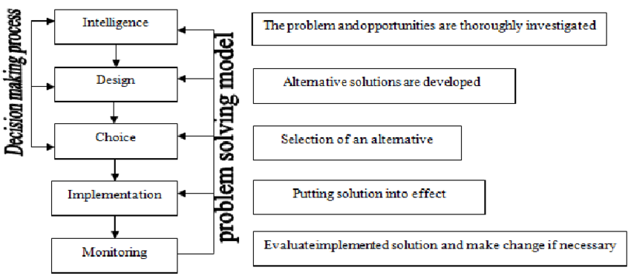
การตัดสินใจ
การตัดสินใจหมายถึงกระบวนการในการเลือกแนวทางอื่น ๆ ของการดำเนินการเพื่อจุดประสงค์ในการบรรลุเป้าหมายหรือเป้าหมาย.
Notes:
Ahmad Tariq, Khan Rafi, 2012, Intelligent Decision Support Systems- A Framework, Information and Knowledge Management, Vol 2, No.6

Slide 13
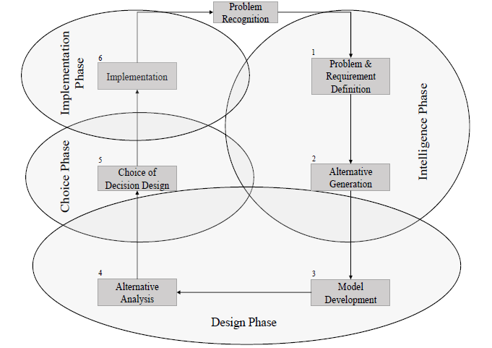
การตัดสินใจ
Notes:
Andreas Felsberger, Bernhard Oberegger, Gerald Reiner, A Review of Decision Support Systems for Manufacturing
Systems, SamI40 workshop at i-KNOW ’16 October 18–19, 2016, Graz, Austria

Slide 14
ระบบสนับสนุนการตัดสินใจ
ระบบสนับสนุนการตัดสินใจ - ระบบสารสนเทศระดับเฉพาะที่สนับสนุนกิจกรรมการตัดสินใจทางธุรกิจและองค์กร
คุณสมบัติ:
- ระบบคอมพิวเตอร์แบบโต้ตอบยืดหยุ่นและปรับเปลี่ยนได้
- แก้ปัญหาที่ไม่มีโครงสร้างหรือปัญหากึ่งโครงสร้าง
- สนับสนุนการวิเคราะห์ข้อมูลเฉพาะกิจและแบบจำลองการตัดสินใจ
- ใช้ในช่วงเวลาที่ไม่สม่ำเสมอและไม่ได้วางแผนไว้
Notes:
Ahmad Tariq, Khan Rafi, 2012, Intelligent Decision Support Systems- A Framework, Information and Knowledge Management, Vol 2, No.6

Slide 15
ระบบสนับสนุนการตัดสินใจ

Slide 16
ระบบสนับสนุนการตัดสินใจ
ปัจจัยต่าง ๆ ที่กระตุ้นให้องค์กรนำ DSS ไปใช้ ได้แก่:
ความเร็ว - รวดเร็วและต้นทุนต่ำโดยใช้ระบบคอมพิวเตอร์
เพิ่มผลผลิต - หลีกเลี่ยงการรวมกลุ่มคนในสถานที่
การสนับสนุน - ไม่จำเป็นต้องมีผู้เชี่ยวชาญที่เป็นมนุษย์
คุณภาพการตัดสินใจ - มีทางเลือกมากมาย
ความได้เปรียบในการแข่งขัน – อำนวยความสะดวกในการวิจัย การปรับแต่งผลิตภัณฑ์ การบริการลูกค้า
การประมวลผลและการจัดเก็บที่ขนาดใหญ๋ - ความสามารถในกระบวนการและการจัดเก็บข้อมูลที่ไร้ขีด จำกัด
นิยมใช้คอมพิวเตอร์ - ใช้ ICT โดยไม่วิตกกังวล
Notes:
Ahmad Tariq, Khan Rafi, 2012, Intelligent Decision Support Systems- A Framework, Information and Knowledge Management, Vol 2, No.6

Slide 17
กรณีศึกษา
ระบบการจัดการพลังงานในบ้านอัจฉริยะ (HEMS)
แรงจูงใจ: HEMS ควรมีความยืดหยุ่นมากขึ้นในการจัดการและควบคุมเครื่องใช้ในบ้านอัจฉริยะทรัพยากรพลังงานหมุนเวียนและระบบจัดเก็บพลังงานภายในบ้าน บริการควบคุมแบบแอคทีฟสามารถนำมาให้บริการแก่ผู้บริโภคบนพื้นฐานของ HEMS โดยเป็นระบบอัตโนมัติและปรับตัวได้
แนวคิด: ใช้ระบบอินเทอร์เน็ตประกอบกับการตรวจจับ การสื่อสาร และการทำงานร่วมกันระหว่างอุปกรณ์ที่เชื่อมต่อ.
วิธีการ: ใช้กลไกการเจรจาที่ยอมรับได้สำหรับอุปกรณ์ที่เชื่อมต่อกันแบบกำหนดเวลาเชิงไดนามิก
ผลลัพธ์: ลดความต้องการไฟฟ้าในช่วงชั่วโมงเร่งด่วน
Notes:
Khac-Hoai Nam Bui, Jason J. Jung, and David Camacho, 2018, Consensual Negotiation-Based Decision Making for Connected Appliances in Smart Home Management Systems, Sensors 2018, 18

Slide 18
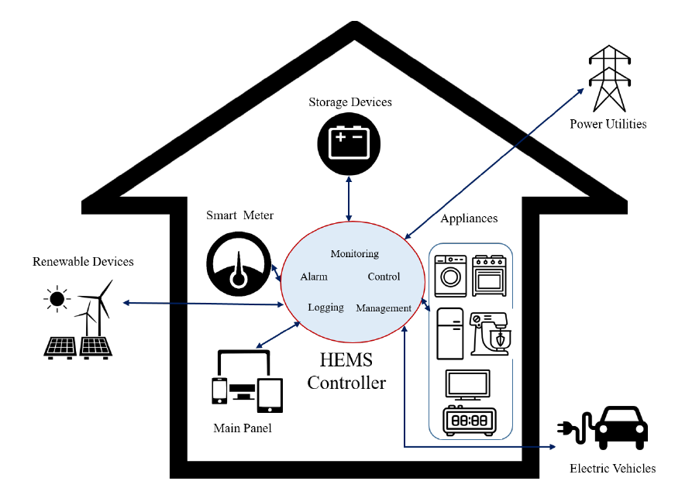
กรณีศึกษา
สถาปัตยกรรมโดยรวมของระบบการจัดการพลังงานภายในบ้าน (HEMS)
Notes:
Khac-Hoai Nam Bui, Jason J. Jung, and David Camacho, 2018, Consensual Negotiation-Based Decision Making for Connected Appliances in Smart Home Management Systems, Sensors 2018, 18

Slide 19
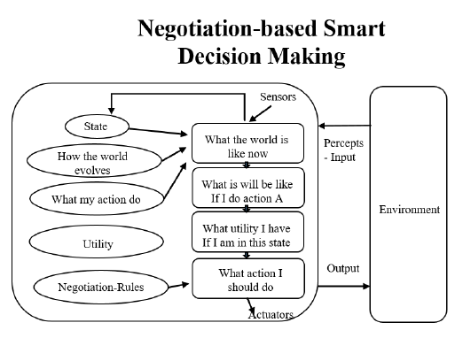
กรณีศึกษา
รูปแบบของแนวทางการเจรจา:
แบบจำลองเชิงทฤษฎี - อธิบายระบุและให้เหตุผลเกี่ยวกับคุณลักษณะสำคัญ
แบบจำลองเชิงการคำนวณ - ระบุโครงสร้างข้อมูลสำคัญของตหน่วยเจรจาและกระบวนการที่ดำเนินการกับโครงสร้างเหล่านี้
Notes:
Khac-Hoai Nam Bui, Jason J. Jung, and David Camacho, 2018, Consensual Negotiation-Based Decision Making for Connected Appliances in Smart Home Management Systems, Sensors 2018, 18

Slide 20
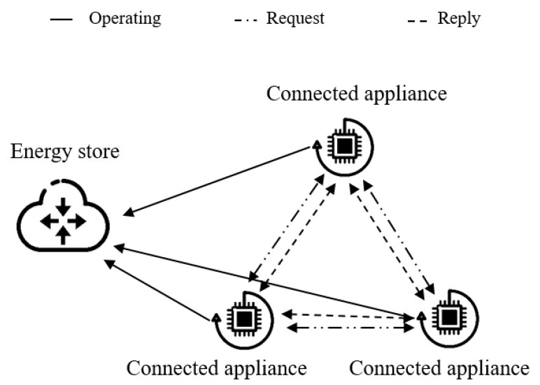
กรณีศึกษา
กระบวนการเจรจาระหว่างอุปกรณ์ที่เชื่อมต่อใช้การสื่อสารระหว่างกระบวนการซึ่งรวมถึงข้อความ คำขอและ ข้อความตอบกลับ.
Notes:
Khac-Hoai Nam Bui, Jason J. Jung, and David Camacho, 2018, Consensual Negotiation-Based Decision Making for Connected Appliances in Smart Home Management Systems, Sensors 2018, 18

Slide 21
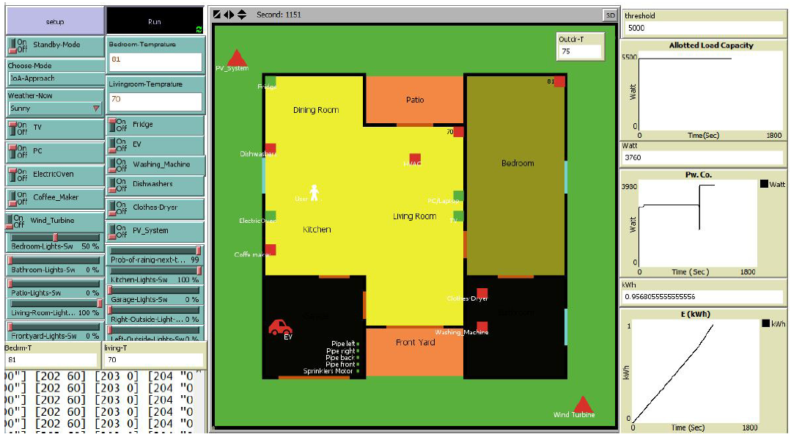
กรณีศึกษา
อินเทอร์เฟซจำลองของ HEMS อัจฉริยะ
Notes:
Khac-Hoai Nam Bui, Jason J. Jung, and David Camacho, 2018, Consensual Negotiation-Based Decision Making for Connected Appliances in Smart Home Management Systems, Sensors 2018, 18

